Slide 1
Качественная педагогика или как применять
инструменты оценки качества
в дошкольном образовании
Пескишева Татьяна Алексеевна, заведующий МАДОУ «Детский сад № 17», исполнительный директор Ассоциации «Детский сад и семья», к.п.н.

Slide 2
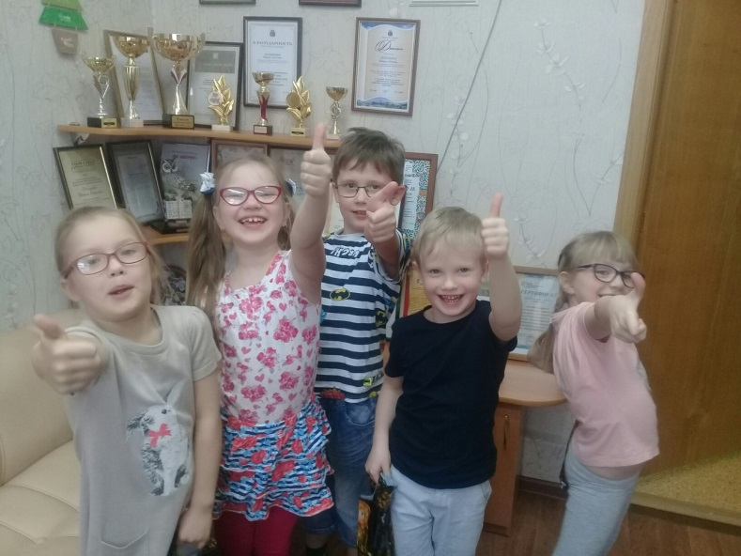
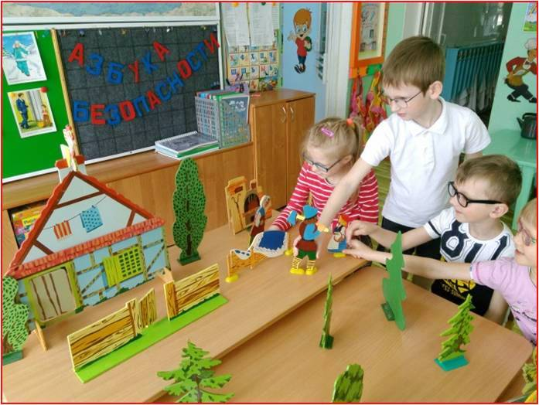
Качество образования

Slide 3
Формы оценки качества в образовательной
организации
Внешняя экспертиза
Внутренняя экспертиза
Независимая экспертная оценка качества образования
Самообследование, самонанализ
Мониторинг

Slide 4
Результаты независимой оценки качества
образования
повышению качества предоставляемых образовательных услуг;
развитию конкурентной среды;
сохранению и развитию единого образовательного пространства, разнообразия образовательных программ;
выявлению и распространению результативных моделей организации

Slide 5
Внутренний мониторинг
1 этап
отбор диагностических методик или разработка инструментария и обучение этим методикам сотрудников
3 этап
создание в организации службы мониторинга
2 этап
ознакомление сотрудников с методами экспертной оценки

Slide 6
Элементы мониторинга
В зависимости от объекта мониторинга применительно к управлению качеством дошкольного образования выделяют
мониторинг качества результатов деятельности,
мониторинг качества образовательных процессов,
мониторинг системы или организации деятельности

Slide 7
Системы комплексной оценки качества
ECERS -R - это Шкалы для комплексной оценки качества образования в дошкольных образовательных организациях – один из инструментов «семейства» методик, в основе которых лежит исследование различных компонентов образовательной среды
Система классификации «ОКНО» разработана в соответствии с требованиями российского законодательства, с учетом требований ГОСТ Р ИСО 9001-2015, а также с использованием наилучших практик в области оценки и улучшения деятельности организаций. В системе учтены особенности деятельности социально ориентированных организаций (государственных организаций, некоммерческих организаций, социальных предпринимателей и т.д.).Система может быть применена для оценки деятельности организаций, в том числе при заключении договоров на поставку услуг, для включения в реестры поставщиков и как свидетельство организаций, использующих инструменты для повышения качества своей деятельности и услуг. Система является одним из инструментов для повышения качества услуг в социальной сфере.

